Slide 1


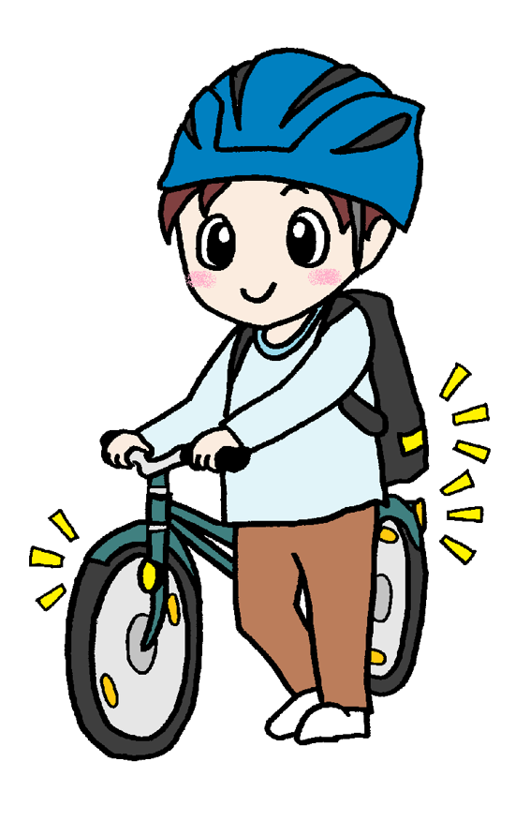
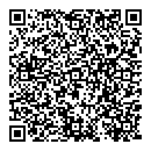
Googleフォームを活用した
Eラーニング交通安全教育
広島県警察では、Googleフォームを活用して、交通ルールや交通安全に必要な知識を学習できる「Eラーニング交通安全教育」教材を作成しました。
この教材は、スマートフォンやタブレット端末をお持ちの方であれば、誰でも簡単に利用することができますので、ぜひ、皆さん取り組んでみてください。※通信料は利用者の負担となります。
高校生向け教材
自転車の交通ルール
10問
https://forms.gle/261BEbDpnNyugTJX8

